Slide 1
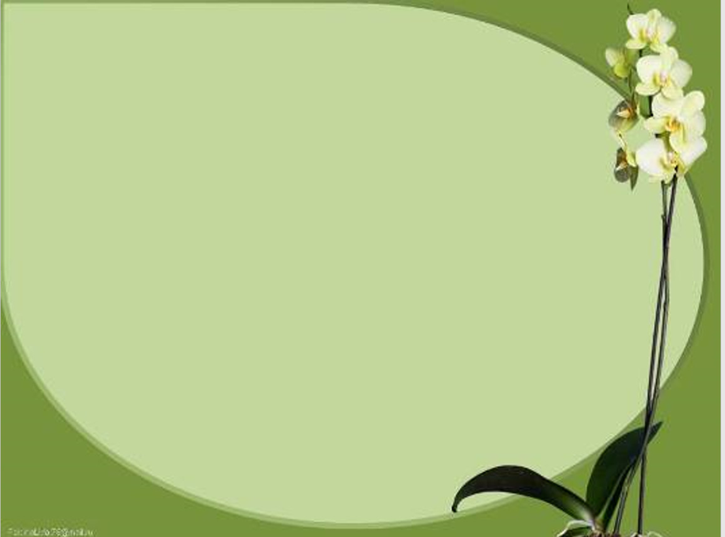
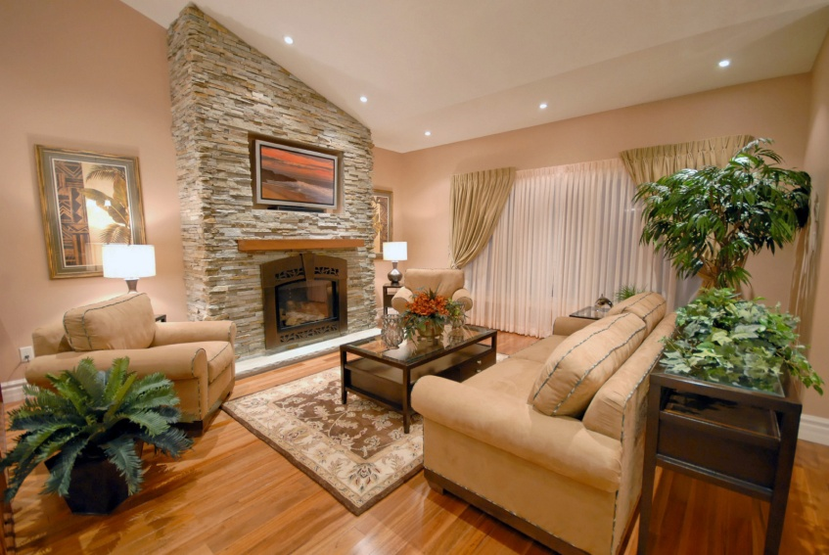
Интерактивная викторина
КОМНАТНЫЕ РАСТЕНИЯ
Как украшение интерьера
Начать игру
2 курс
«Садово-парковое и ландшафтное строительство»

Slide 2
КАТЕГОРИИ
ГРУППЫ КОМНАТНЫХ РАСТЕНИЙ | 10 | 20 | 50 | 100
ПРИЕМЫ ОЗЕЛЕНЕНИЯ ИНТЕРЬЕРОВ | 10 | 20 | 50 | 100
ЦВЕТОЧНЫЕ «ПИЛЮЛИ» | 10 | 20 | 50 | 100
КОМНАТНЫЕ ЦВЕТЫ ПРИМЕТЫ... | 10 | 20 | 50 | 100

Slide 3

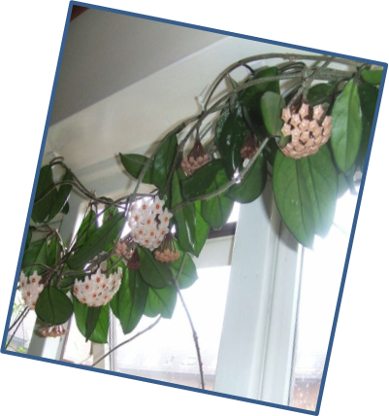
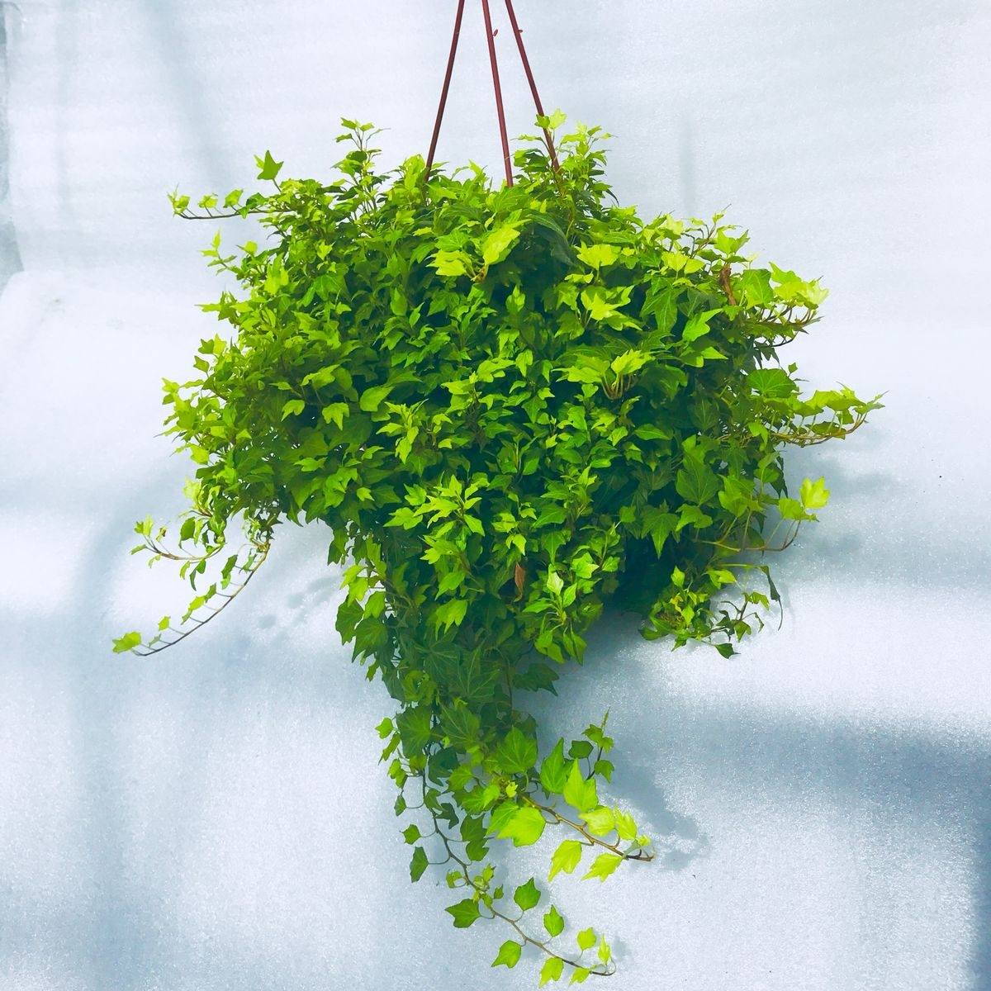
«ГРУППЫ КОМНАТНЫХ РАСТЕНИЙ» ЗА 10
ВОПРОС: Растения со свисающими, стелющимися или ползучими стеблями, которые выращивают в подвесных горшках и кашпо
Правильный ответ: Ампельные комнатные растения

Slide 4
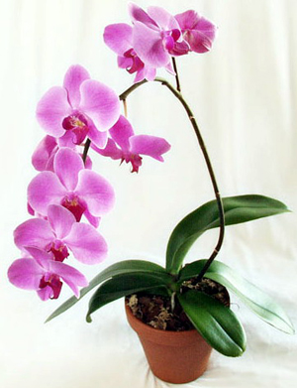
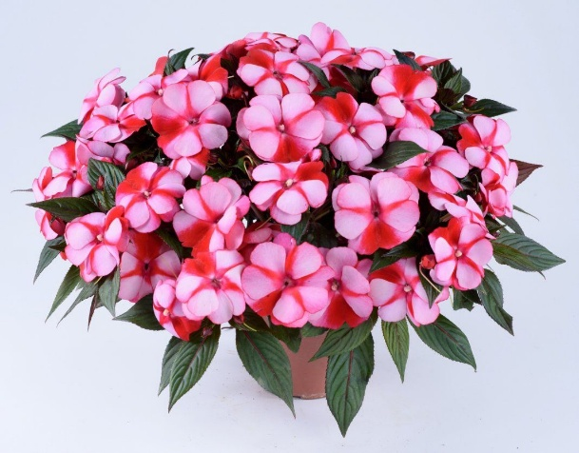
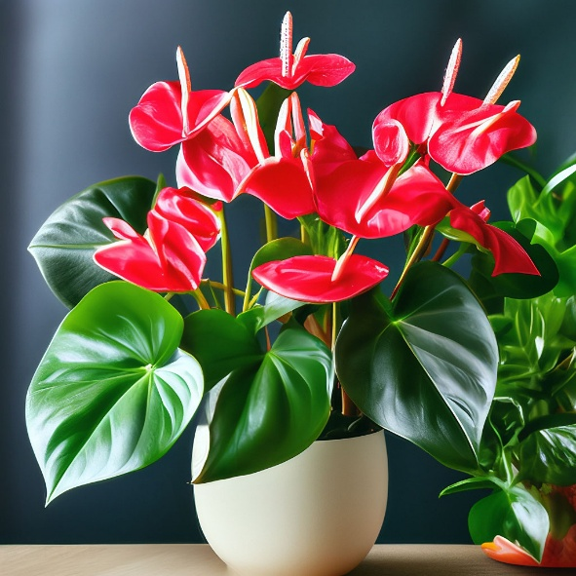
«ГРУППЫ КОМНАТНЫХ РАСТЕНИЙ» ЗА 20
ВОПРОС: Растения, имеющие яркоокрашенные цветки или соцветия
Правильный ответ: Красивоцветущие комнатные растения

Slide 5

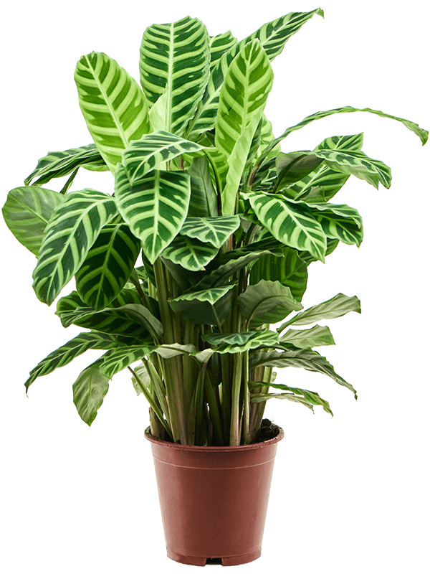
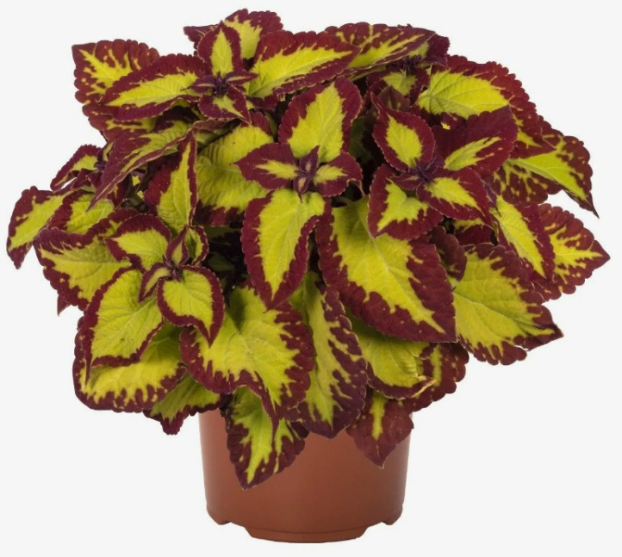
«ГРУППЫ КОМНАТНЫХ РАСТЕНИЙ» ЗА 50
ВОПРОС: Любые горшечные цветы с декоративными листьями, которые интересны не столько бутонами, сколько зелёной массой
Правильный ответ: Декоративно-лиственные комнатные растения

Slide 6
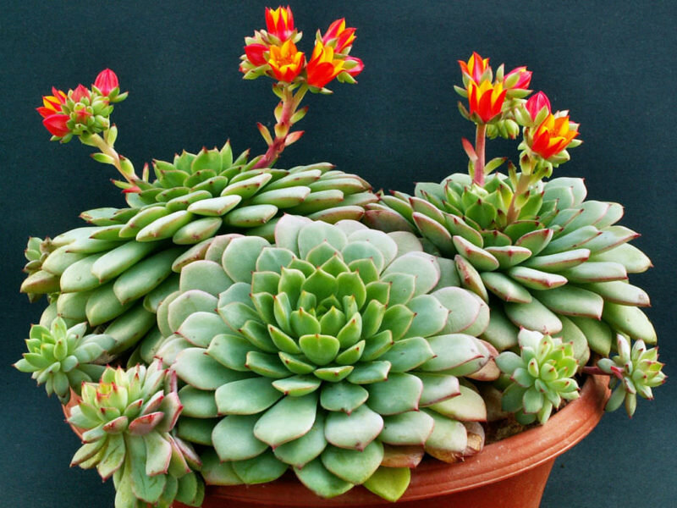
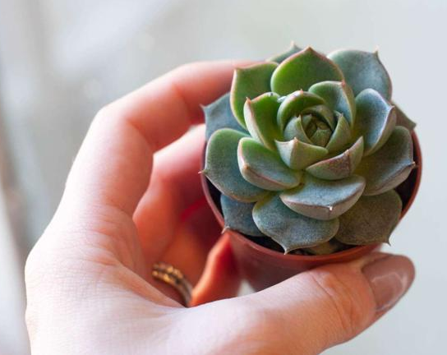
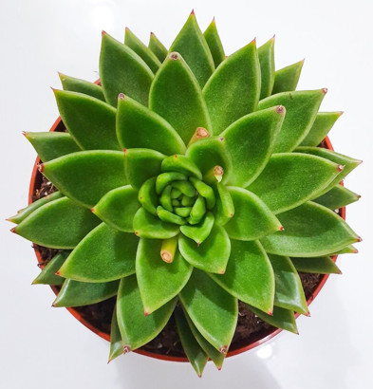
ГРУППЫ КОМНАТНЫХ РАСТЕНИЙ«» ЗА 100
ВОПРОС: Узнай это комнатное растение по описанию и фотографии
Правильный ответ: Эхеверия

Slide 7
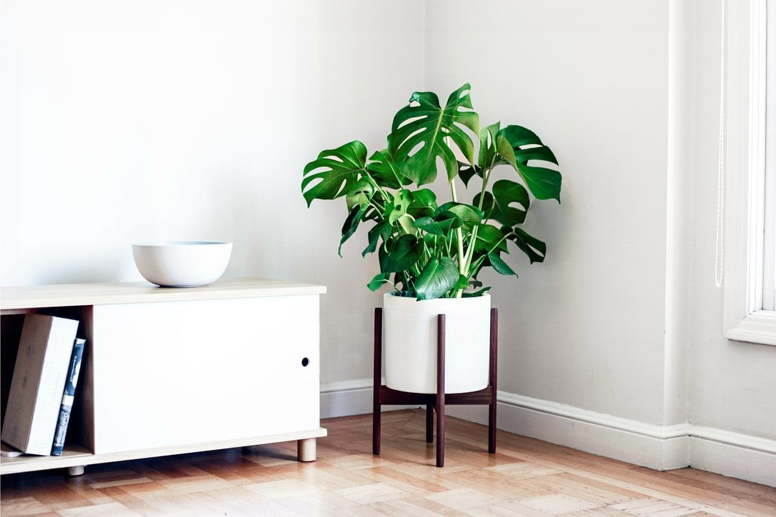
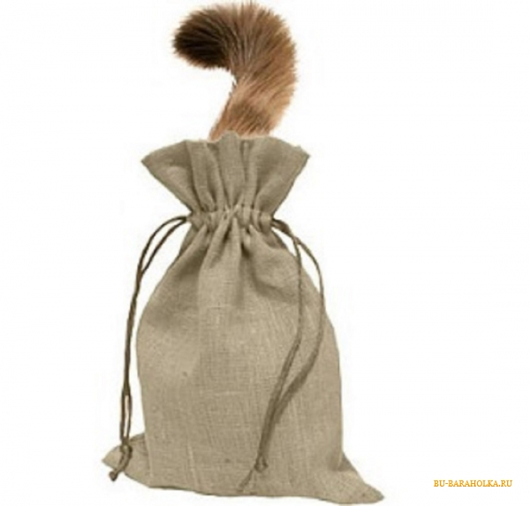
КОТ В МЕШКЕ
ВОПРОС: Одиночное растение, которое размещается в комнате отдельно от других растений с целью привлечь к себе особое внимание
Правильный ответ: СОЛИТЕР

Slide 8
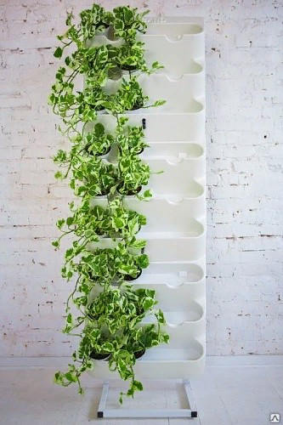
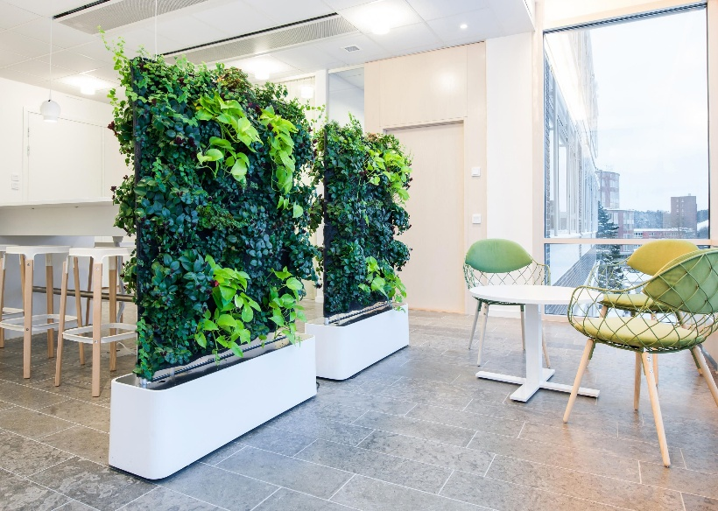
«ПРИЕМЫ ОЗЕЛЕНЕНИЯ ИНТЕРЬЕРОВ» за 20
ВОПРОС: Размещение растений на вертикальных поверхностях помещения, таких как стены, стеллажи, вертикальные сады и другие конструкции.
Правильный ответ: Вертикальное озеленение

Slide 9
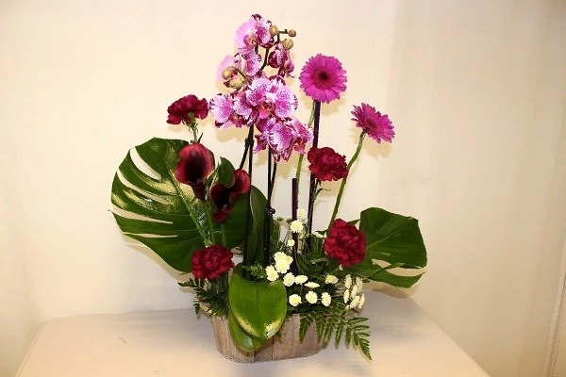
«ПРИЕМЫ ОЗЕЛЕНЕНИЯ ИНТЕРЬЕРОВ» за 50
ВОПРОС: Цветочная композиция, в которой вместе представлены растение в горшочке и срезанные цветы
Правильный ответ: ПОТ-О-ФЛЁР

Slide 10
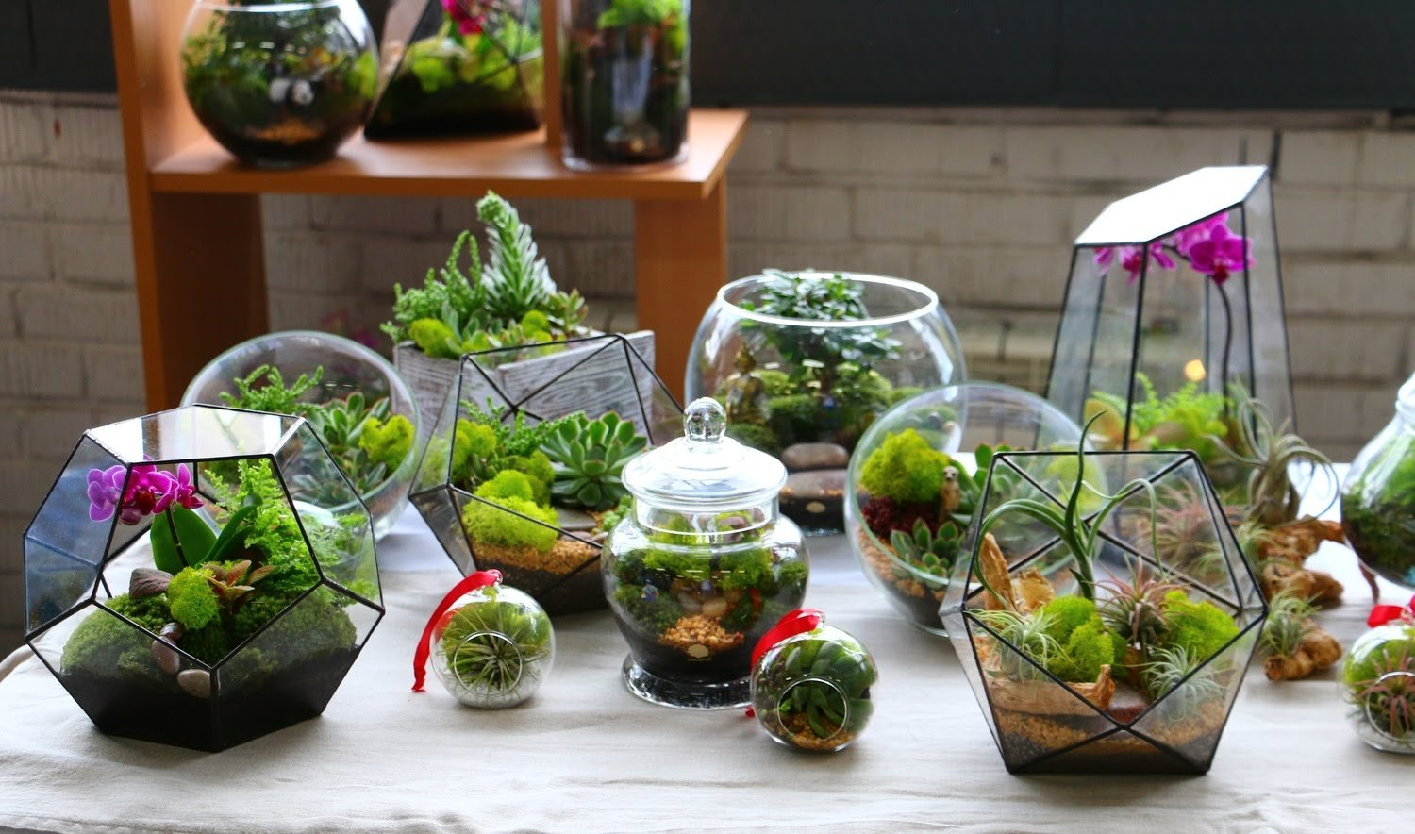
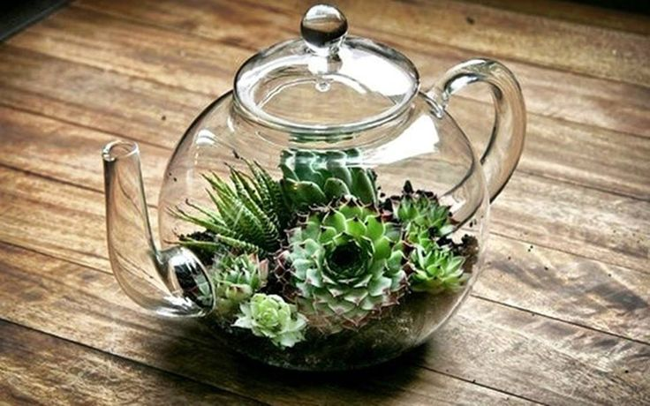
«ПРИЕМЫ ОЗЕЛЕНЕНИЯ ИНТЕРЬЕРОВ» за 100
ВОПРОС: Композиции из растений, высаженные в специальный контейнер из прозрачного пластика или стекла
Правильный ответ: Террариум

Slide 11
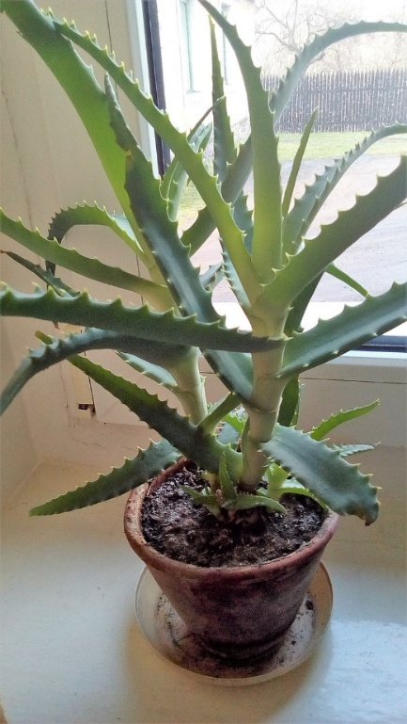
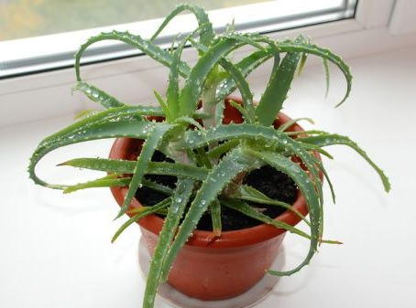
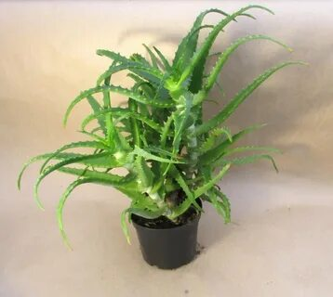
«ЦВЕТОЧНЫЕ «ПИЛЮЛИ» за 10
ВОПРОС: Целебное растение. Мякоть листа заживляет ранки и ожоги, нарывы. Говорят, что он долгожитель, сотню лет живет. Имеет колючую внешность. Его соком можно почистить лицо от угрей и сыпи
Правильный ответ: АЛОЕ (столетник)

Slide 12
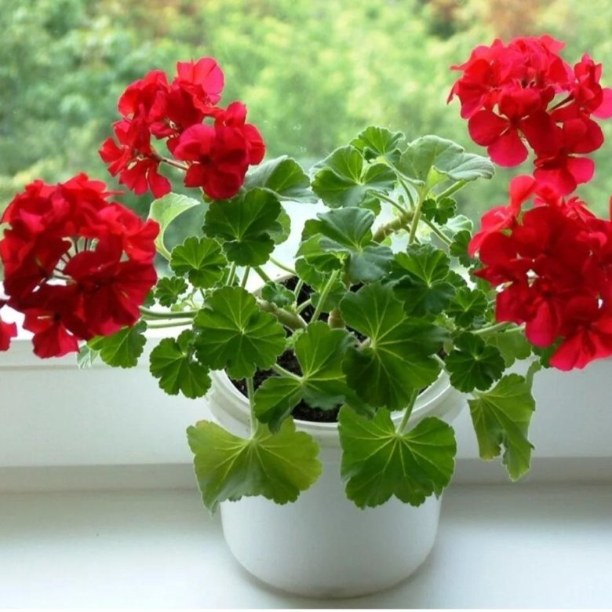
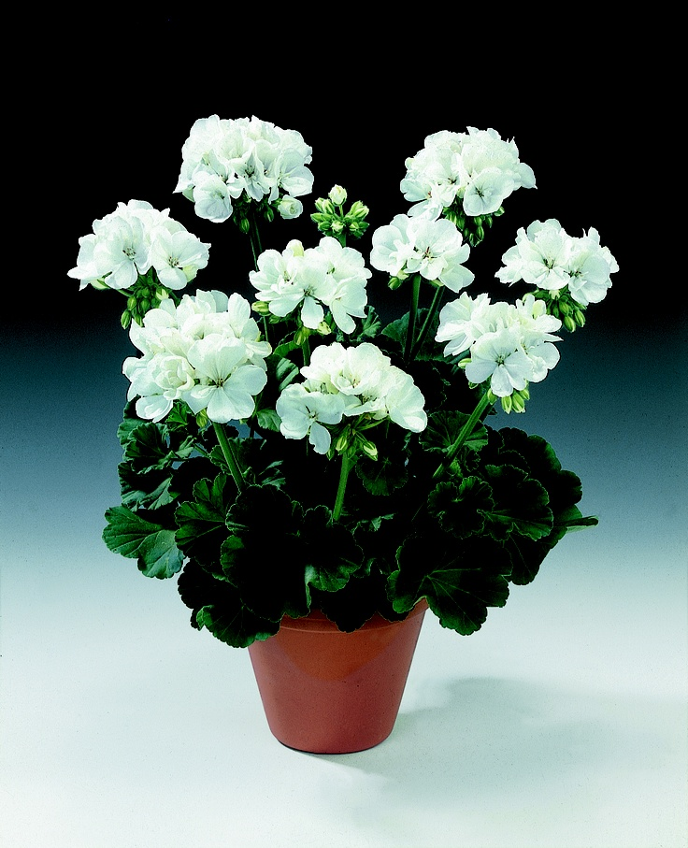
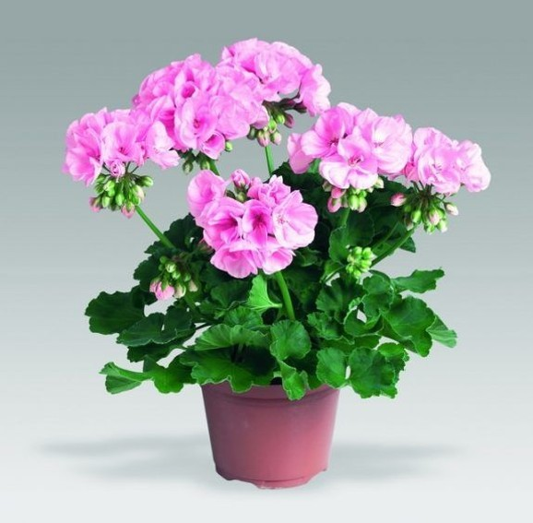
««ЦВЕТОЧНЫЕ «ПИЛЮЛИ» » за 20
ВОПРОС: Из листьев, цветков, корней этого комнатного растения готовят отвары, настои, настойки, эфирное масло. Используют в лечении гриппа и простуд, растворяет камни в почках, снижает артериальное давление, снимает зубные, ушные боли. Помогает при кожных болезнях.
Правильный ответ:
Пеларгония (герань)

Slide 13
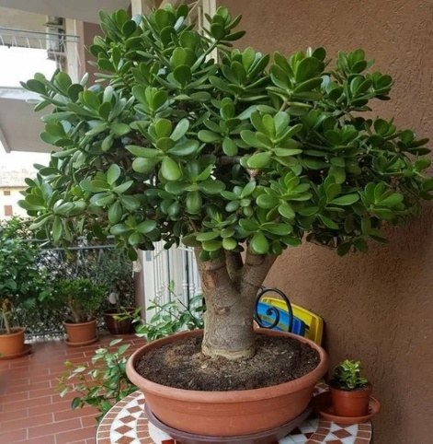
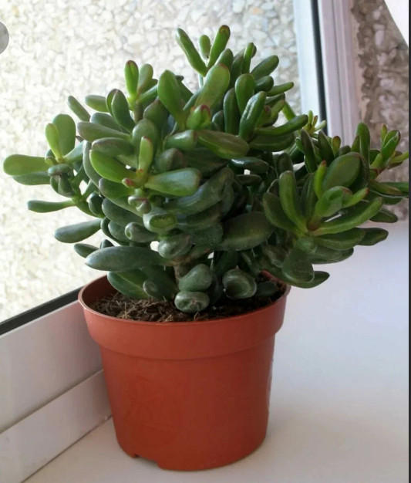
«ЦВЕТОЧНЫЕ «ПИЛЮЛИ» за 50
ВОПРОС: С помощью этого комнатного растения можно избавиться от целого букета заболеваний, начиная с герпеса, мозолей и заканчивая остеохондрозом. Капелька свежего сока снимет зуд от укусов насекомых (комаров, ос, пчел и прочей кусачей мошкары), а маска из листьев избавит кожу от раздражения, высыпаний и сделает ее гладкой и упругой.
Правильный ответ:
ТОЛСТЯНКА КРАССУЛА

Slide 14
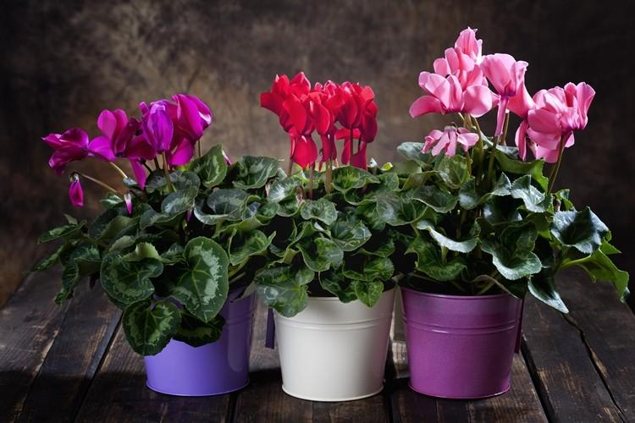
««ЦВЕТОЧНЫЕ «ПИЛЮЛИ» » за 100
ВОПРОС: Клубни этого растения используются для приготовления капель, которые надолго избавят от заболеваний придаточных пазух носа
Правильный ответ: ЦИКЛОМЕН

Slide 15

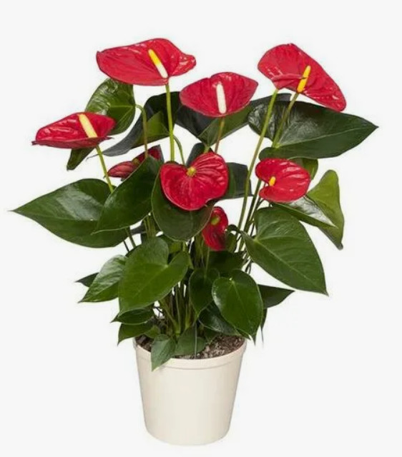
«КОМНАТНЫЕ ЦВЕТЫ ПРИМЕТЫ...» за 10
ВОПРОС: Его называют «мужским счастьем». Считается, что растение способно повышать мужскую силу, выносливость и работоспособность
Правильный ответ: АНТУРИУМ

Slide 16
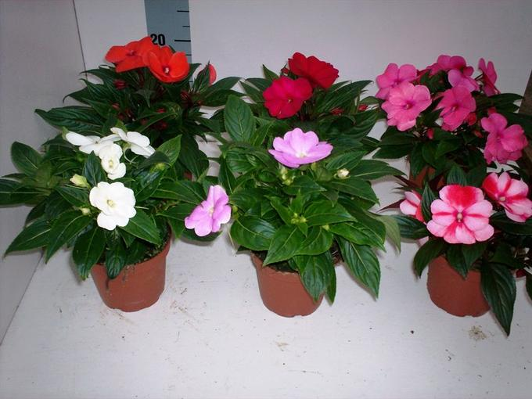
КОТ В МЕШКЕ
ВОПРОС: В народе его часто называют огоньком, а иногда Ванька мокрый. А как его называют учёные?
Правильный ответ: Бальзамин

Slide 17
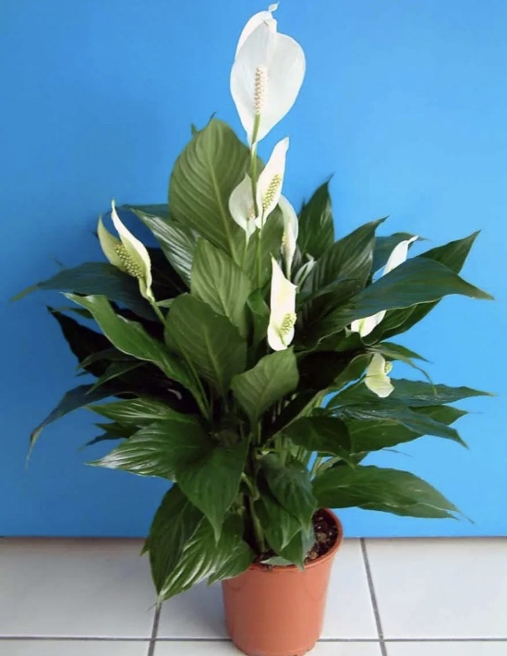
«КОМНАТНЫЕ ЦВЕТЫ ПРИМЕТЫ...» за 50
ВОПРОС: Это растение привлекательно своими нежными белыми цветами и пышной зеленой листвой. Принято считать, что этот цветок способен помочь наладить личную жизнь одинокой девушке, а замужнюю женщину он избавить от недомолвок и ссор в браке.
Правильный ответ: СПАТИФИЛЛИУМ

Slide 18
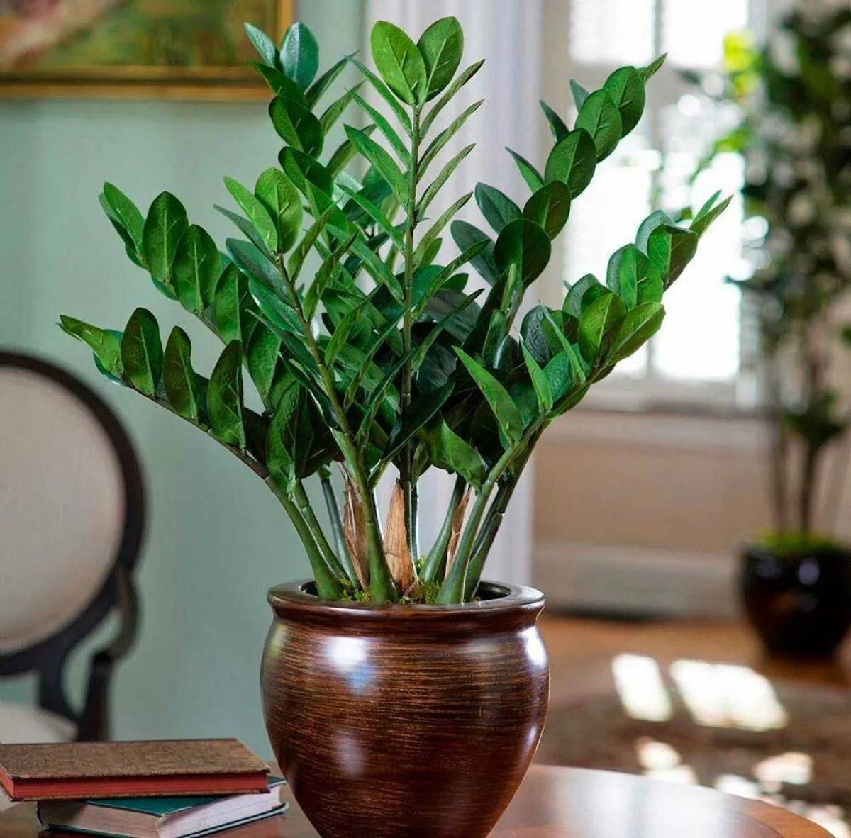
«КОМНАТНЫЕ ЦВЕТЫ ПРИМЕТЫ...» за 100
ВОПРОС: Его называют «долларовым деревом» так как он отдалённо напоминает её своими листьями. Также существует поверье, что по учению фэн-шуй это растение приносит своим хозяевам благосостояние и улучшает их материальное положение.
Правильный ответ:
ЗАМИОКУЛЬКАС

